Slide 1








المهارات الرقمية
الصف الخامس
أماني مسلم

Slide 2





النتاجات
x
فتح برنامج الوورد MS Word
انشاء مستند جديد و حفظه
اضافة نصوص و تنسيقاتها

Slide 3

استخدامات برنامج الوورد
x
لنتعرف معًا أهم استخدامات برنامج Microsoft Word من خلال اللعبة التالية :
https://wordwall.net/resource/7742538

Slide 4

x
تأمل وتفكر
أيهما أفضل:
استخدام Microsoft Word أم
الكتابة اليدوية؟ ولماذا؟

Slide 5
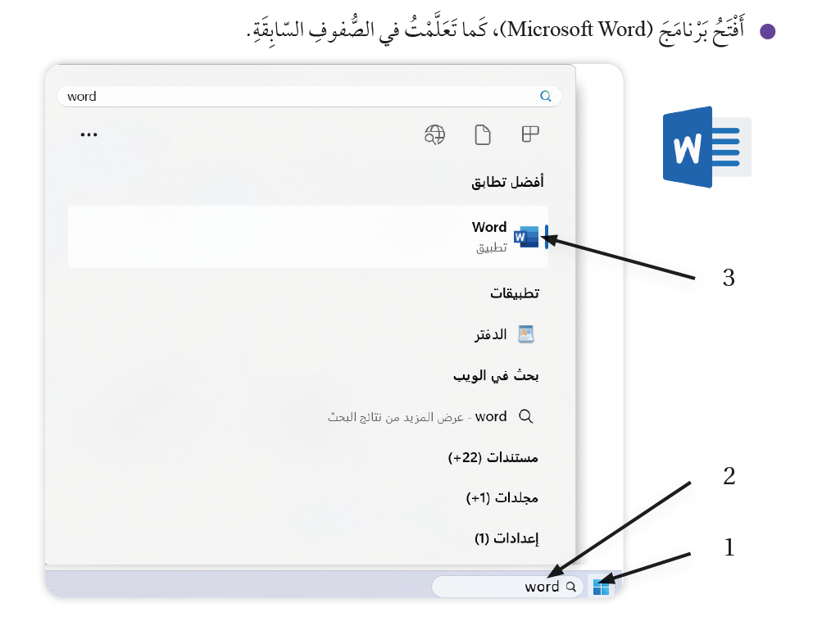

Slide 6
راجع معلوماتك
x
https://wordwall.net/resource/20875997

Slide 7
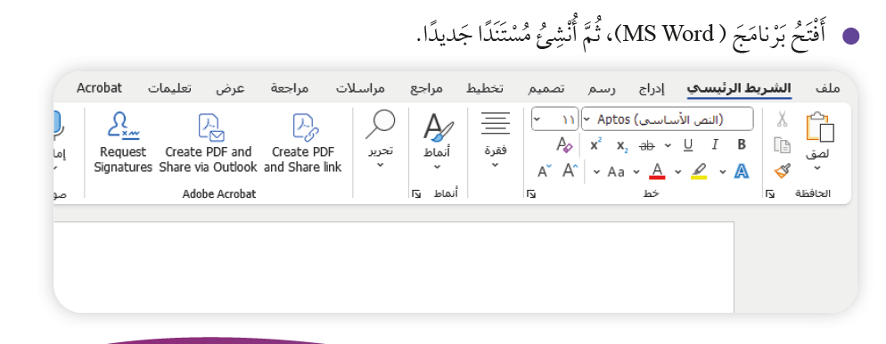
انشاء مستند جديد في برنامج Microsoft Word

Slide 8
راجع معلوماتك
x
https://wordwall.net/resource/34175571
https://wordwall.net/resource/20722868

Slide 9
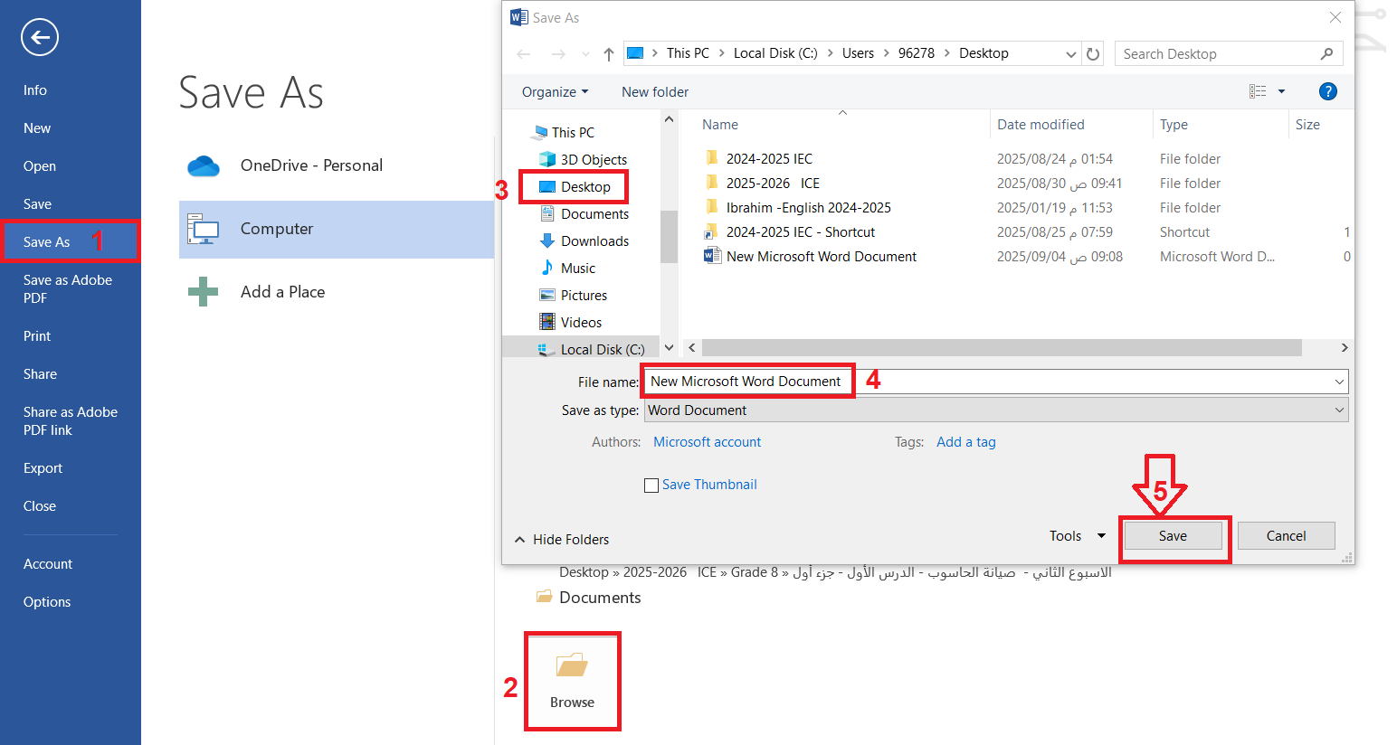
حفظ المستند باسم في برنامج Microsoft Word
من قائمة ملف File

Slide 10
راجع معلوماتك
x
https://wordwall.net/resource/20824948

Slide 11
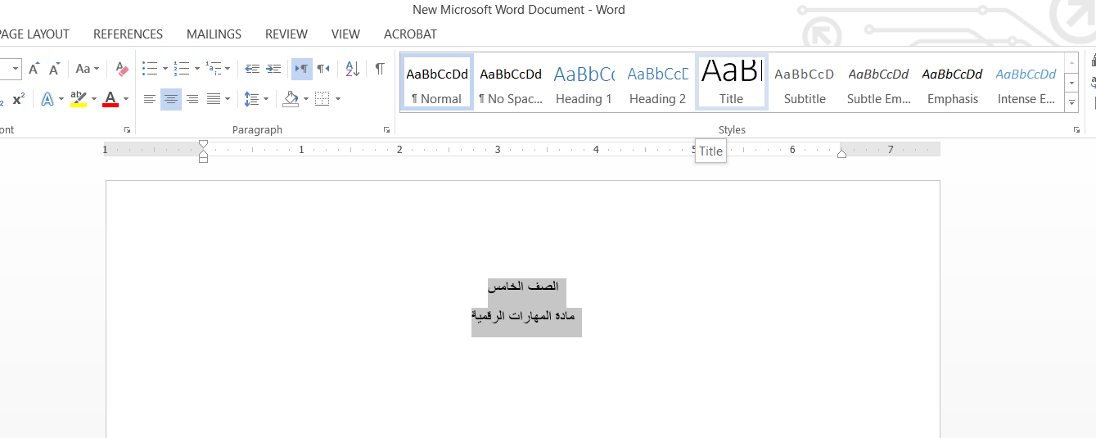
اضافة النصوص و تنسيقها

Slide 12

المهمة العملي :
افتحي برنامج ال وورد
احفظي الملف باسمك و خزنيه على سطح المكتب داخل مجلد خاص بصفك
اضيفي النص التالي و اختاري تنسيق مناسب

Slide 13
THANK YOU

